Slide 1
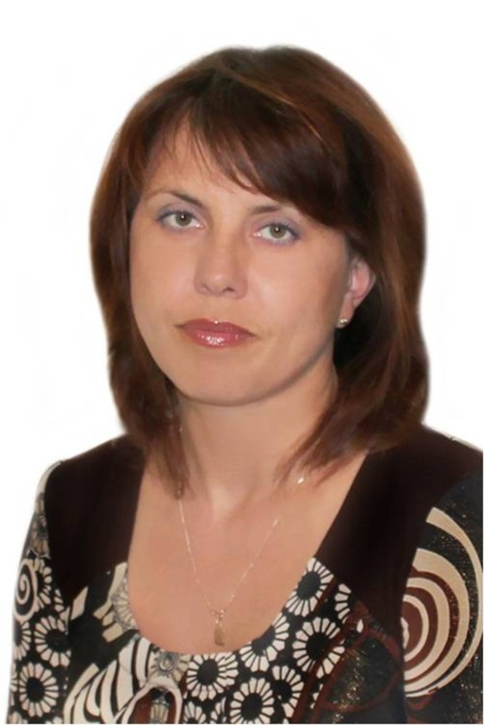
Муниципальное казенное дошкольное образовательное учреждение Аннинский детский сад №7 общеразвивающего вида
Развитие творческих способностей детей старшего дошкольного возраста через продуктивные виды деятельности.
Подготовила: Бокова Л.Н., воспитатель. ВВК
Анна 2016 год

Slide 3
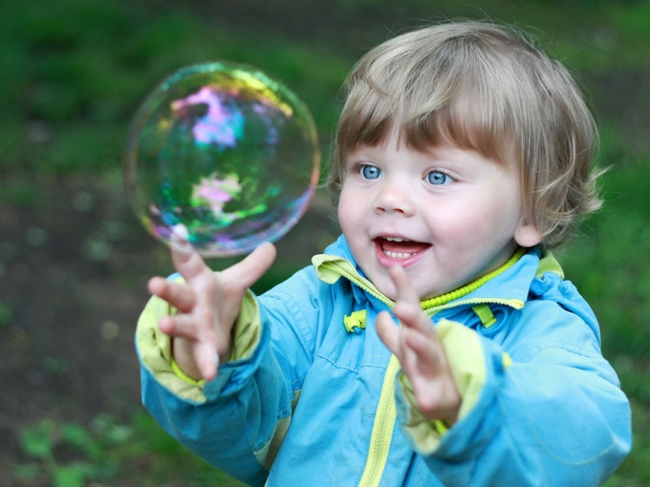
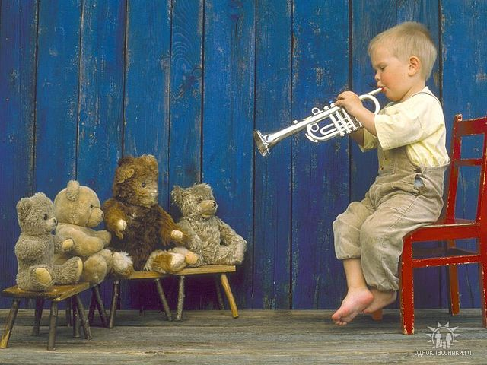
Задачи:
1.Развивать фантазию, творческое мышление, воображение.
2.Развивать эстетическое восприятие и художественный вкус.
3.Развивать мелкую моторику рук, координацию движений.
4.Формировать коммуникативные навыки, обогащать опыт сотрудничества и сотворчества.
5. Воспитывать самостоятельность, целеустремленность, волевые качества.

Slide 4
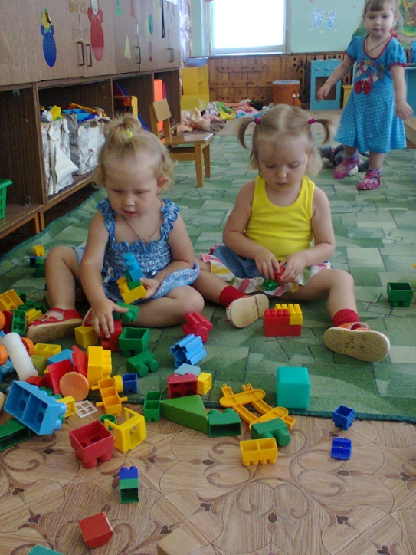
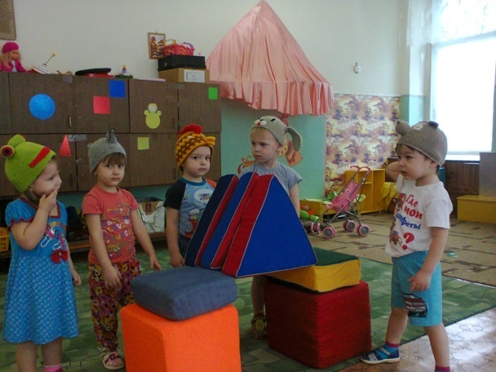
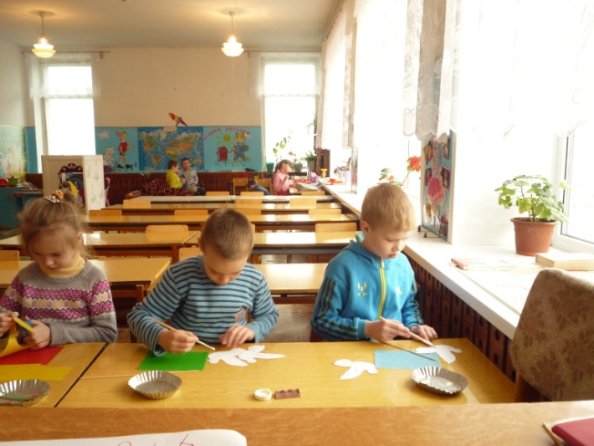
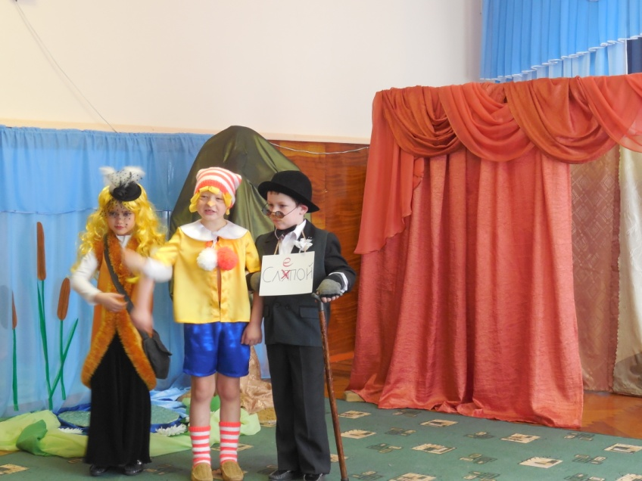
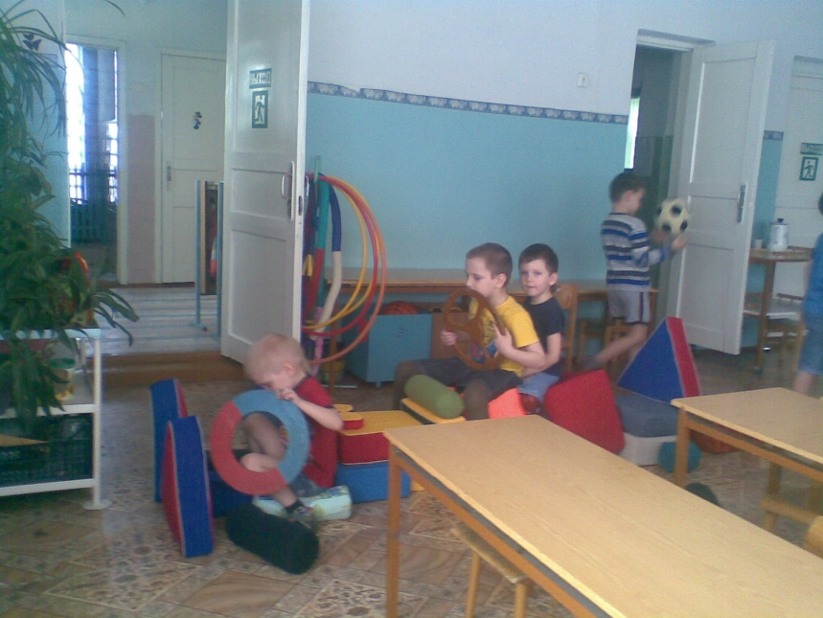

Slide 6
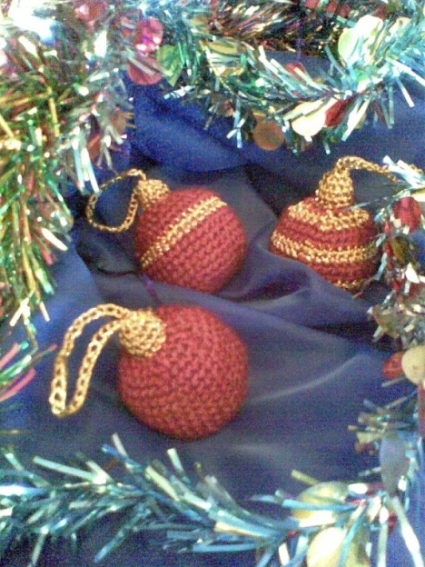
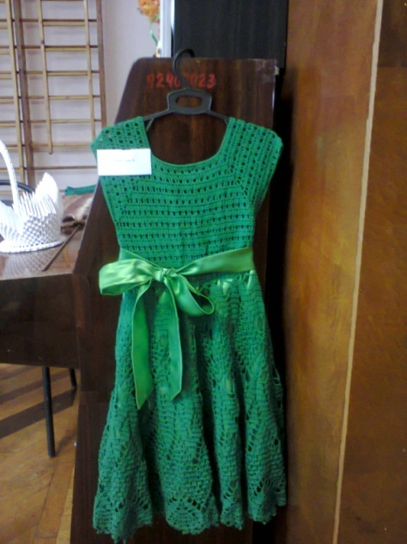
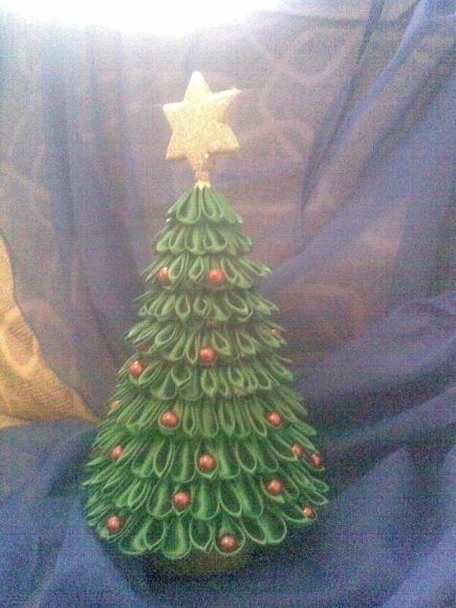
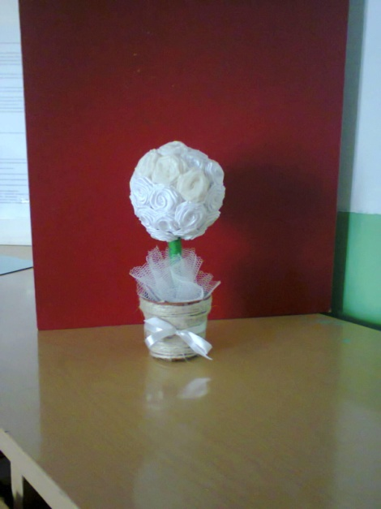
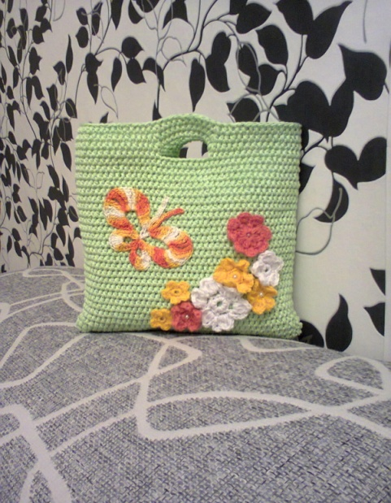
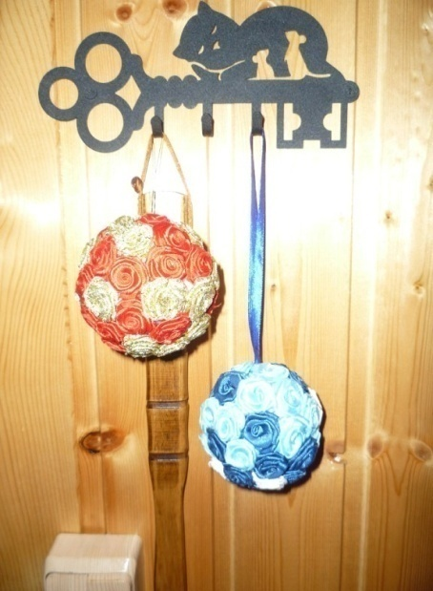

Slide 7
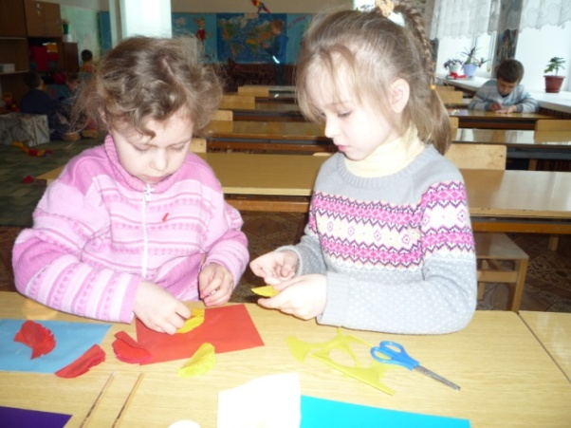
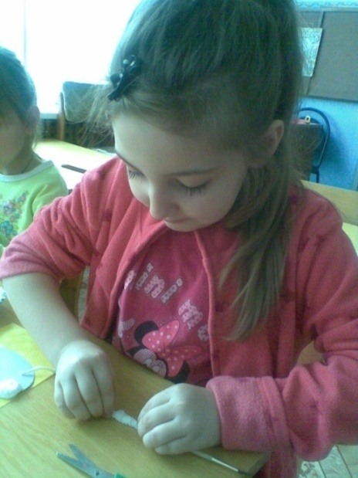
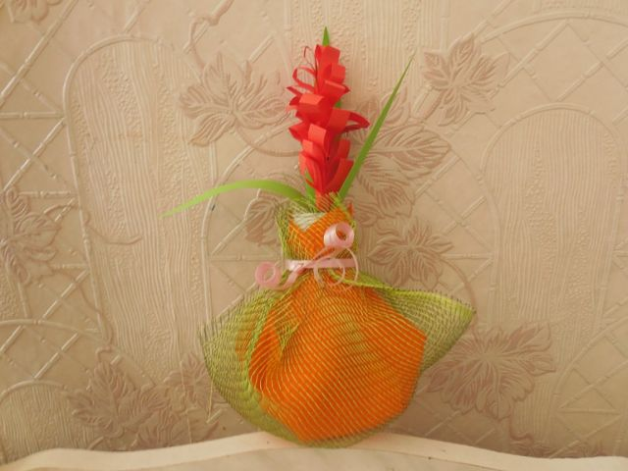
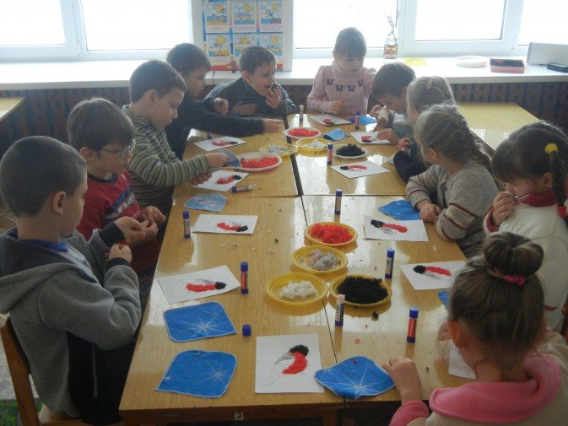
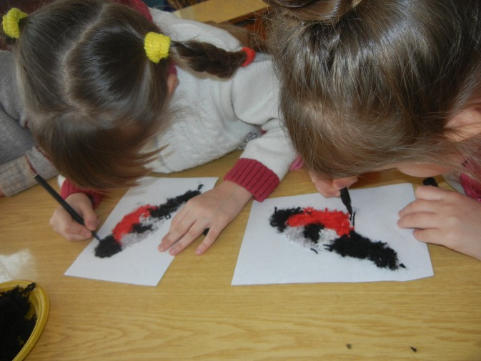
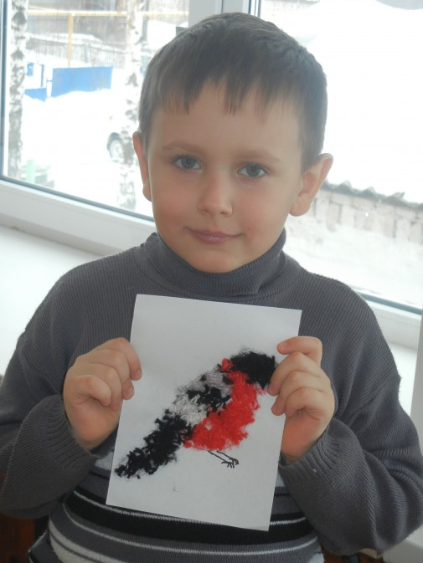
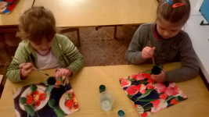
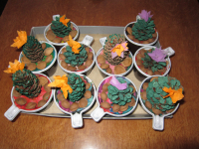

Slide 8
Воздействие рукоделия, ручной работы на организм
Ручное вышивание: лечит головные боли и шум в ушах,
умственную усталость,
-нервное перенапряжение,
-растяжения связок,
-профессиональные заболевания рук и ног,
-пищевые расстройства, болезни мочевой системы, кровеносной и лимфатической систем.
Бисероплетение: лечит бессонницу,
-рассеянное внимание,
-головные и зубные боли,
-нарушения обмена веществ,
хронические заболевания дыхательных путей,
судороги.

Slide 9
Шитье: самое сильное воздействие идет на глаза, руки и косвенно на мозг. Лечатся болезни сердца, связанные с нарушением ритма,
-снижается артериальное давление,
-нормализуется внутричерепное давление,
-предотвращаются или облегчаются нервные срывы, шоки, головные боли, бессонница, усталость.
Вязание на спицах: лечит сердечно-сосудистые заболевания,
расстройства пищеварения,
зубные и головные боли,
воспаление почек,
болезни нервной системы,
помогает при травмах позвоночника, сотрясении мозга,
-способствует скорейшему выходу из депрессий.
Вязание крючком: помогает избавиться от головных, зубных и ушных болей,
-лечит простудные и кардиологические заболевания,
-склероз,
-заторможенность нервных процессов.

Slide 10
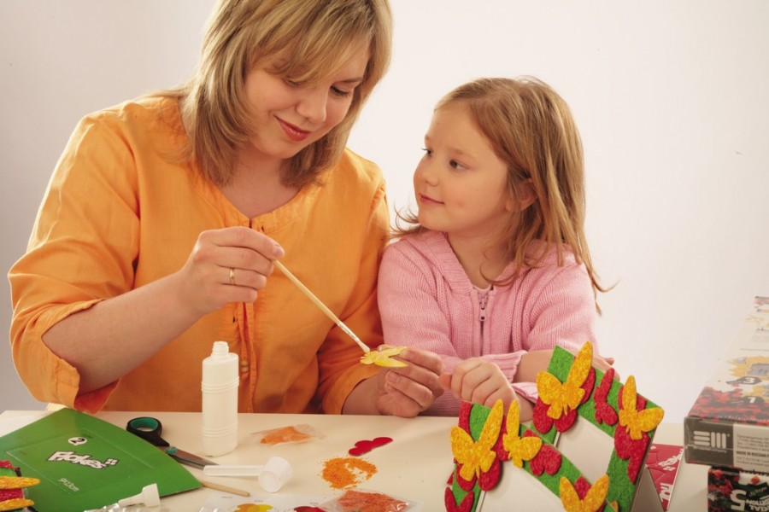

Slide 11
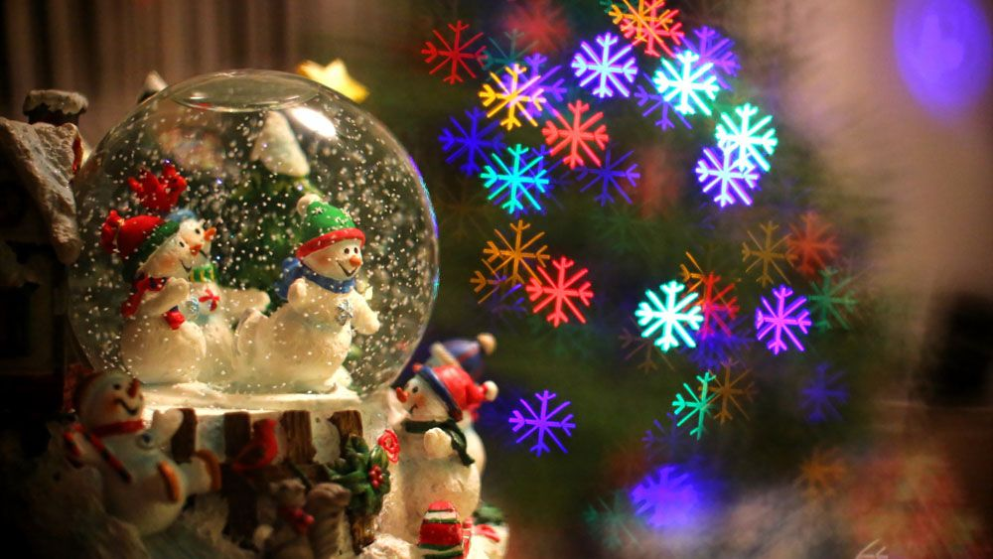

Slide 14
Спасибо за внимание!

